Slide 1

TRƯỜNG ĐẠI HỌC THỦ DẦU MỘT KHOA KỸ THUẬT CÔNG NGHỆ
Tiểu luận môn học
Lập trình Windows
PHẦN MỀM QUẢN LÝ NHÀ HÀNG
GVHD: Th.S Nguyễn Tấn Lộc
SV: Võ Công Phúc - 1724801030100
SV: Nguyễn Đạt Phi - 172480103093

Slide 2
MỤC LỤC
I.Lời mở đầu
II.Sơ đồ tư duy chức năng Hệ thống
III.Phân quyền
IV. Giao diện tương ứng với phân quyền

Slide 3
Lời mở đầu
Ngày nay sự phát triển mạnh mẽ của tin học làm cho máy tính,điện thoại không thể thiếu được trong mọi lĩnh vực đời sống. Hơn lúc nào hết các tính năng của máy tính được khai thác một các triệt để. Việc áp dụng Tin học vào quản lý, sản xuất, kinh doanh, du lịch là một xu hướng tất yếu.
Ứng dụng tin học trong công tác quản lý Nhà Hàng là mô hình quản lý mới đã đem nhưng khả năng mới trong công tác quản lý như việc order món , đặt bàn cho nhân viên sử dụng khi khách đến nhà hàng cũng như việc thanh toán cho khách hàng được nhanh chóng thuận tiện khi khách đi, các lănh đạo kiểm soát tình hình doanh thu hàng ngày được dễ dàng kiểm soát được tình hình doanh thu hàng tháng , và quản lý hoàn toàn thông nhân viên , thông tin Food, Thông tin Foodcategory , Số lượng bàn theo mong muốn.

Slide 4
Sơ đồ tư duy chức năng hệ thống
Thêm
Xóa
Sửa
Thống kê
Quản lý Infomation Category Food
Quản lý Infomation Table
In Doanh thu
Search
In menu Món
Quản lý Infomation Food
Doanh thu
Thêm món
Order Food/
Thanh toán
Xóa món
Search
Hệ thống
Infomation Nhân viên
Hủy bàn
Xóa
Chuyển bàn
Update TT Cá nhân
Hỗ trợ
Gộp bàn
Add Account
Update TT nhân viên
Change Password Cá nhân
Change Password Nhân viên
Thanh toán
In hóa đơn

Slide 5
Phân Quyền
Quản lý - Admin
Chức năng
Order Food/ Thanh Toán
Update thông tin Nhân viên
Change Password Nhân viên
Doanh thu
Hỗ trợ
Quản lý Infomation Food
Quản lý Infomation FoodCategory
Quản lý Infomation Table
Infomation Nhân viên
Add account

Slide 6
Phân Quyền
User - Nhân viên Thu ngân
Chức năng
Quản lý Infomation Food - Chỉ được tìm kiếm và In menu Food
Quản lý Infomation FoodCategory - Chỉ đươc tìm kiểm
Quản lý Infomation Table - Chỉ được tìm kiếm
Infomation Nhân viên - Chỉ được tìm kiếm
Order Food/Thanh toán : Trừ chức năng thêm món
Update thông tin cá nhân
Change Password cá nhân
Hỗ trợ

Slide 7
Phân Quyền
User - Nhân viên Order
Chức năng
Quản lý Infomation Food - Chỉ được tìm kiếm và In menu Food
Quản lý Infomation FoodCategory - Chỉ đươc tìm kiểm
Quản lý Infomation Table - Chỉ được tìm kiếm
Infomation Nhân viên - Chỉ được tìm kiếm
Order Food - trừ chức năng thanh toán
Update thông tin cá nhân
Change Password cá nhân
Hỗ trợ

Slide 8
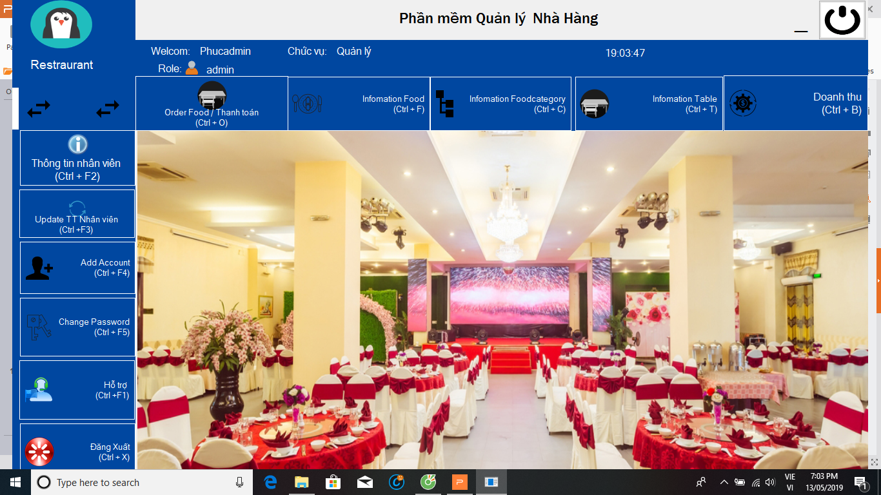
Giao diện dành cho Admin

Slide 9

Giao diện dành cho User - NV Thu ngân

Slide 10
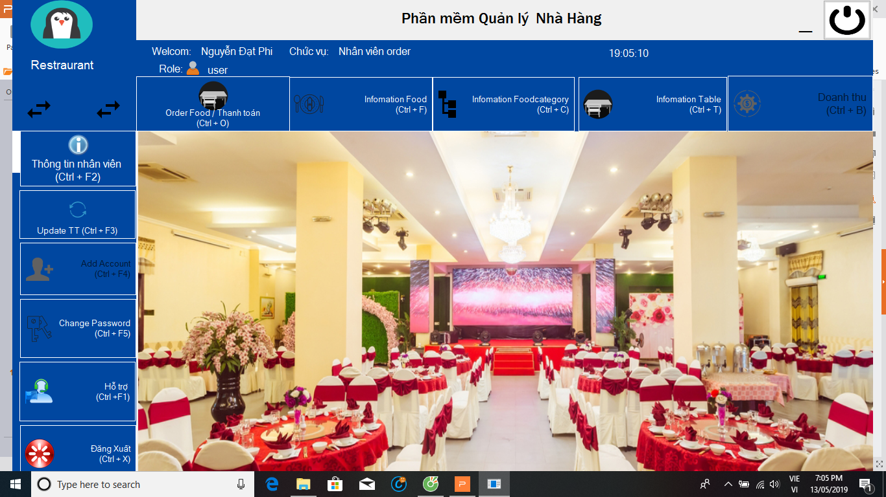
Giao diện dành cho User - Nhân viên order

